Slide 1

Analítica web con MATOMO
Pablo Marinero

Slide 2

Este obra está bajo una licencia de Creative Commons Reconocimiento 4.0 Internacional.
https://creativecommons.org/licenses/by/4.0/

Slide 3
Analítica web (wikipedia)
La analítica web es la recopilación, medición, análisis y reporte de datos web con el propósito de comprender y optimizar el uso de la web.
https://es.wikipedia.org/wiki/Anal%C3%ADtica_web

Slide 4
Procesos de análisis web
Recopilación de datos
Tratamiento de datos: métricas
Desarrollo de indicadores clave
Formulación de la estrategia en línea
Experimentos y pruebas
Notes:
https://es.wikipedia.org/wiki/Anal%C3%ADtica_web

Slide 5




Programas de análisis web
Notes:
https://es.wikipedia.org/wiki/Anal%C3%ADtica_web
En wikipedia “Analítica web” no aparecía citado Matomo como herramienta.
En el texto de la misma página no aparece ni usa sola vez el término “privacidad”
Matomo antes se llamaba piwik

Slide 6


¿Por qué Matomo?
Control total de los datos
Software Libre
100% propiedad de los datos
Protección de Privacidad de los usuarios
Conocimiento orientado al usuario
Personalizable y extensible
Fácil de usar
Sin límite de datos

Slide 7



Matomo: instalación
30 días prueba
Desde 7,5 $/mes
Instalación en 5 min
También Softaculus

Slide 8
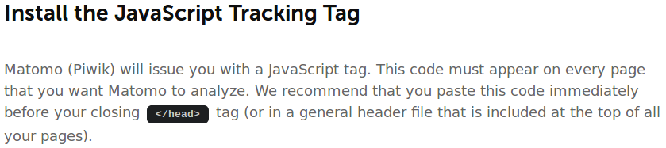
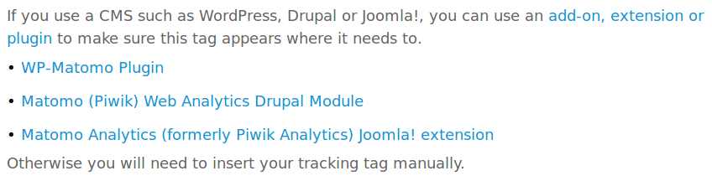
Matomo: instalación

Slide 9
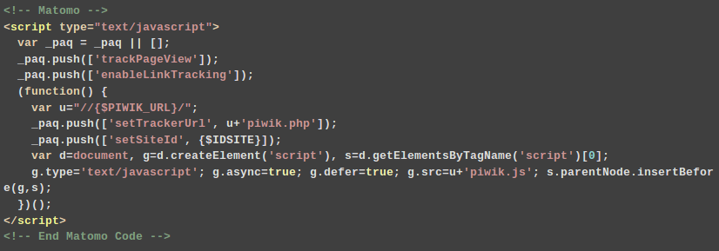
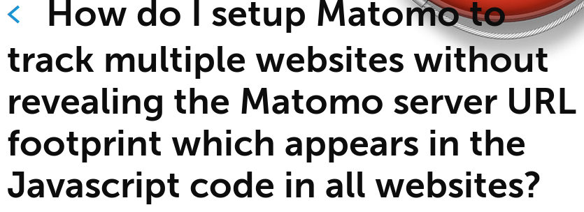
Matomo: instalación
https://matomo.org/faq/how-to/faq_132/

Slide 10
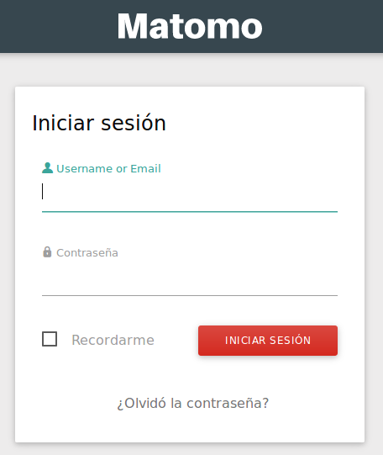
Matomo: configuración

Slide 11
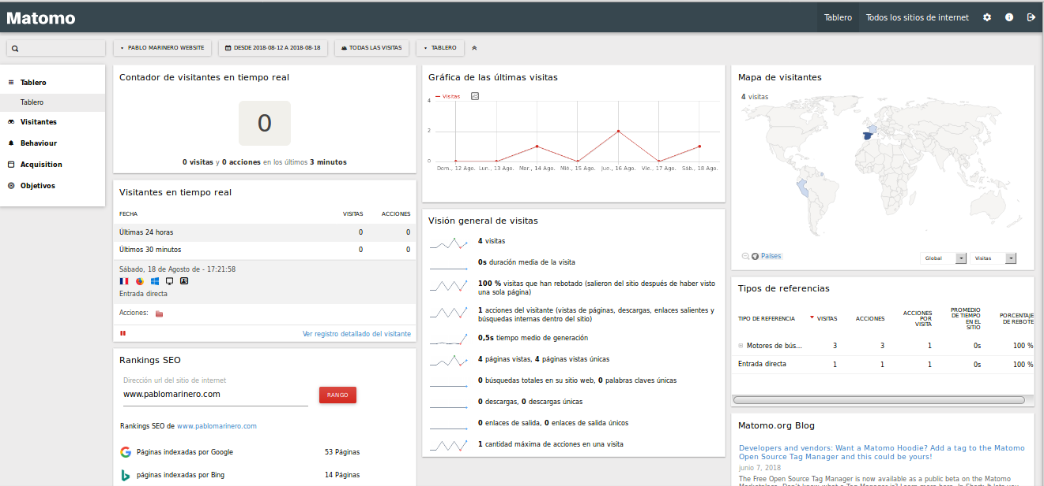
Matomo: configuración

Slide 12
Matomo: configuración
Personal
  Configuración
    User, password
    Informe de carga por defecto
    Periodo de carga por defecto
  Informes por e-mail

Slide 13
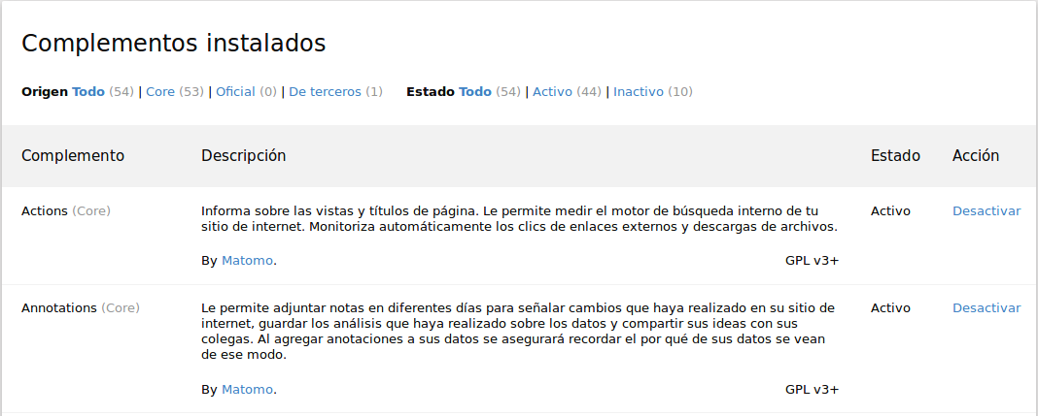
Matomo: configuración
Sistema
  Ajustes generales
    Logo personalizado: interf. usuario/e-mail
    Canal de versiones: estable/beta
  Usuarios
  Administración de complementos

Slide 14
Matomo: configuración
Sistema
  Geolocalización
    En función del idioma del visitante
    BBDD GeoIP y API PHP MaxMind
      Más preciso
      Sin configuración del servidor → opción más simple
    BBDD GeoIP y módulo PECL (recomendado)
      Más preciso
      Requiere configuración (complemento)
    Módulo GeoIP que se ha instalado en su servidor HTTP
      Rápido y fiable
      Requiere configuración (instalación módulo GeoIP en servidor web: Apache/Nginx.
      NO ANONIMIZA LAS IP

Slide 15
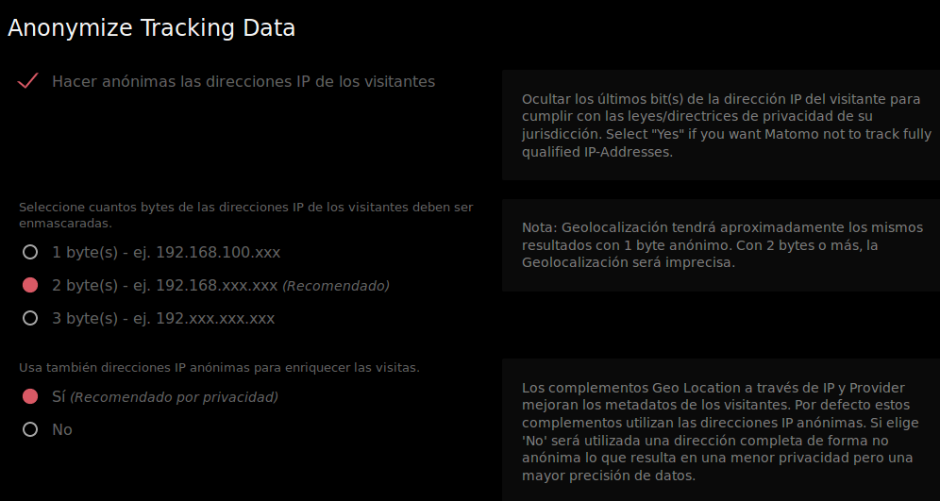
Matomo: configuración
Privacidad
  Datos anónimos
    Hacer anónimas las ip’s
    Hacer anónimos los userID
    Hacer anónimos los orderID

Slide 16
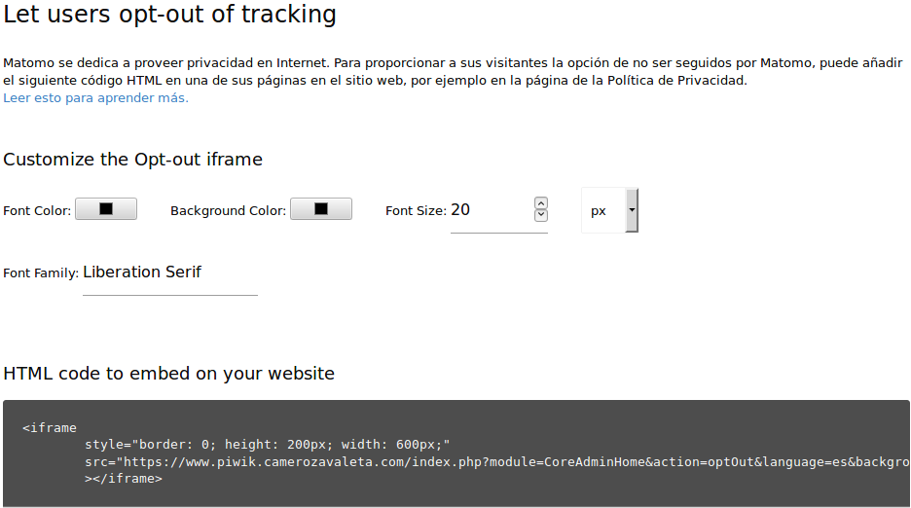
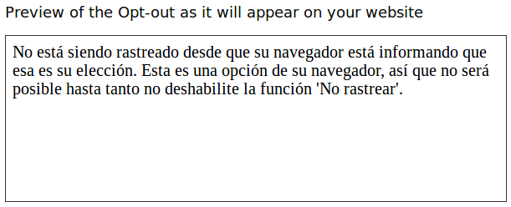
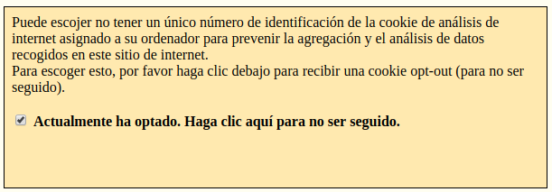
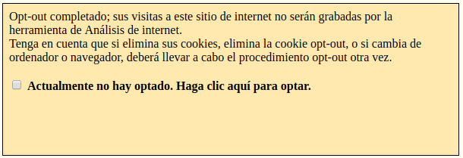
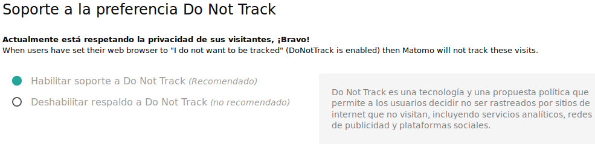
Matomo: configuración
Privacidad
  Users opt-out

Slide 17
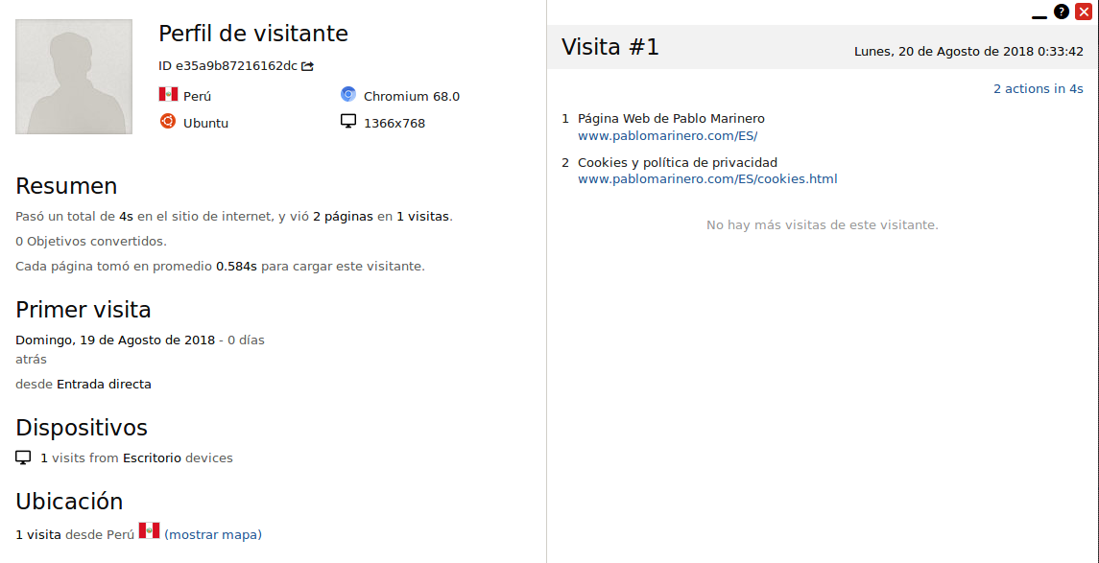
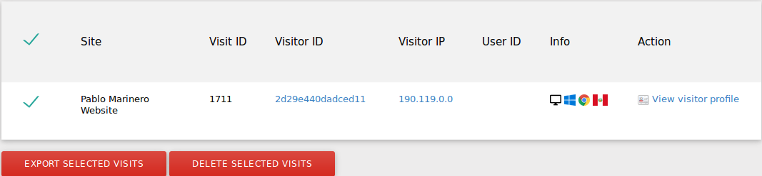
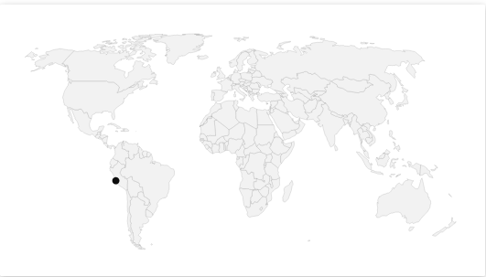
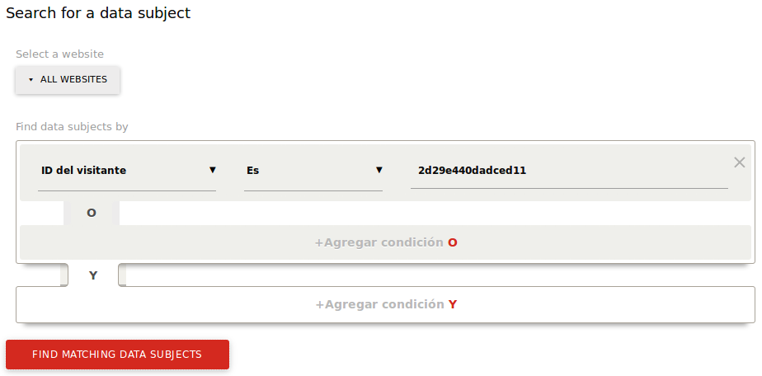
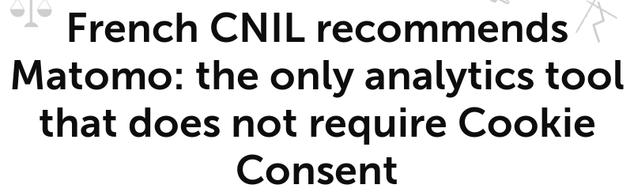
Matomo: configuración
Privacidad
  Preguntar por el consentimiento
  GDPR overview
  GDPR tools
https://matomo.org/blog/2014/10/cnil-recommends-piwik-analytics-tool-no-cookie-consent/
Notes:
CNIL: French Data Protection Authority

Slide 18
Matomo: configuración
Sitios de Internet
  Administración
    Creación de los sitios
    Url’s de acceso
    Exclusiones: ip’s, parámetros, etc.
    Moneda y zona horaria
  Códigos de seguimiento javascript
  Objetivos

Slide 19
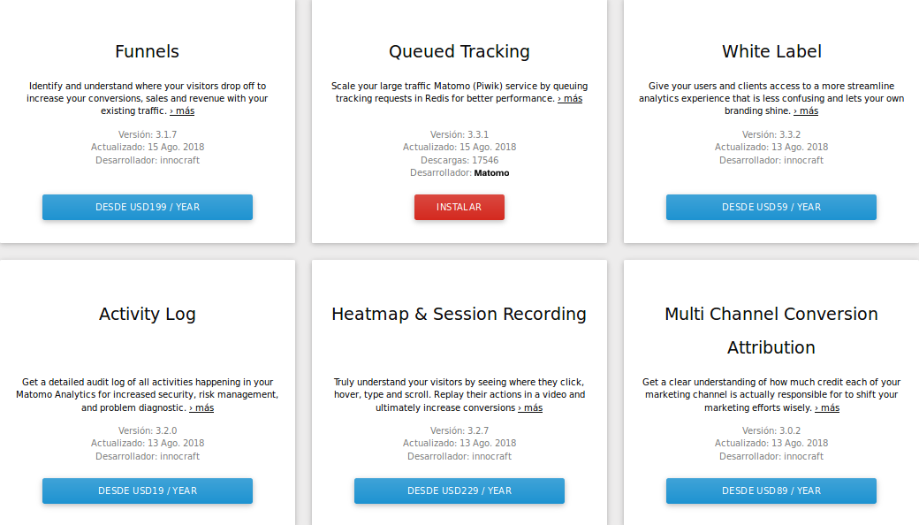
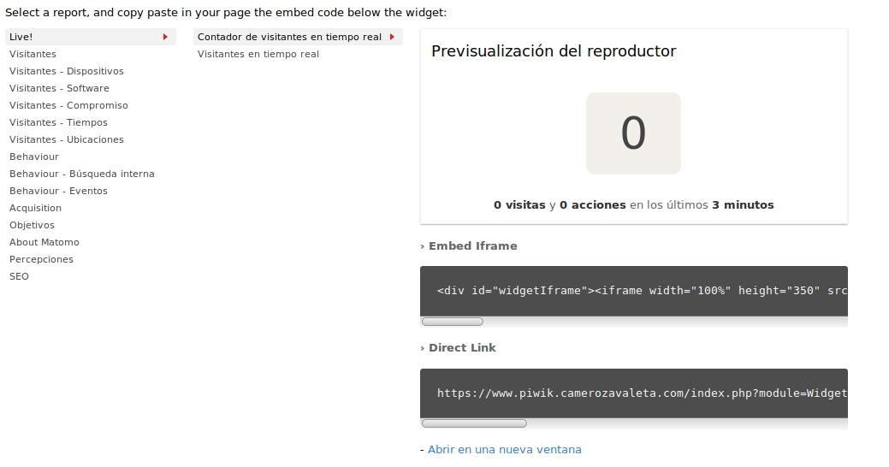
Matomo: configuración
Plataforma
  Mercado: complementos
  Módulos: widgets de visitas, informes, etc.
  API
Diagnóstico

Slide 20
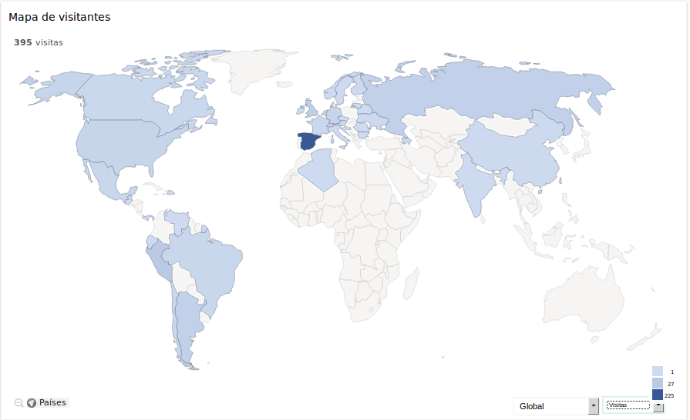
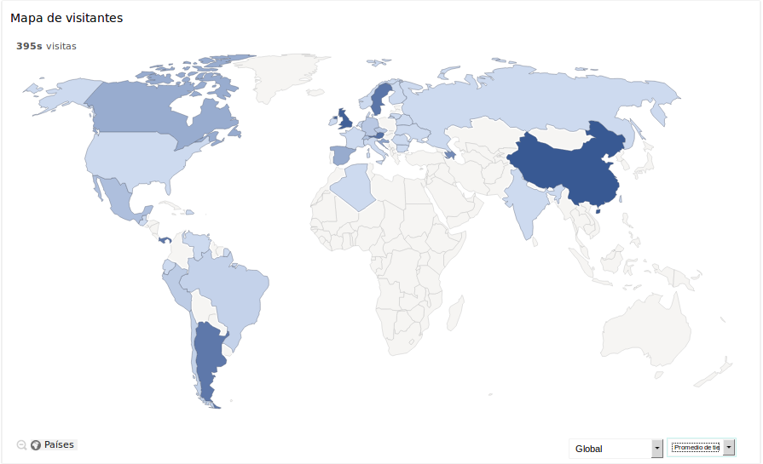
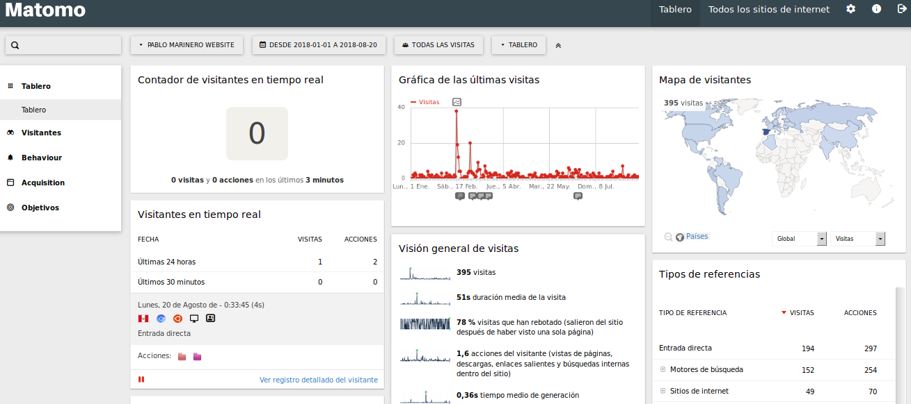
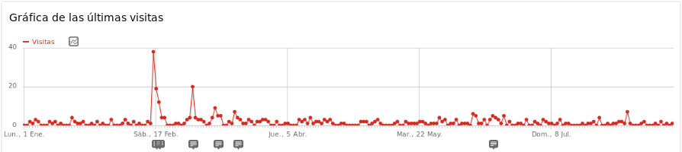

Matomo: ejemplos
PROMEDIO DE TIEMPO DE LAS VISITAS
NÚMERO DE VISITAS

Slide 21
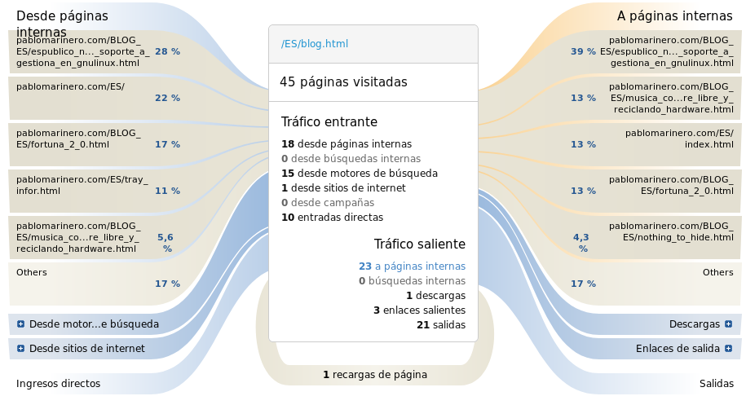
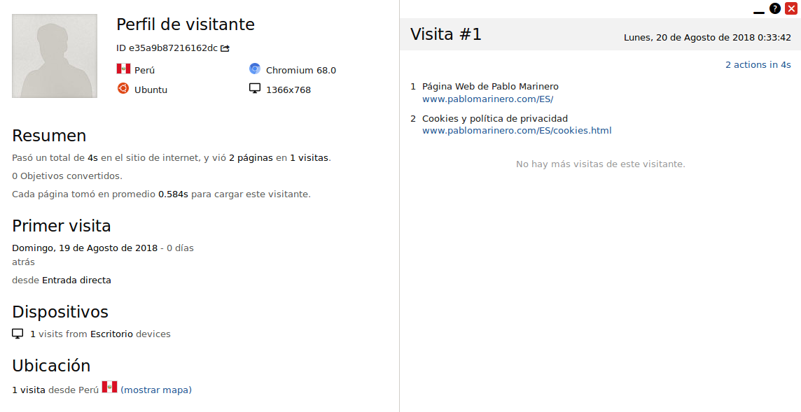
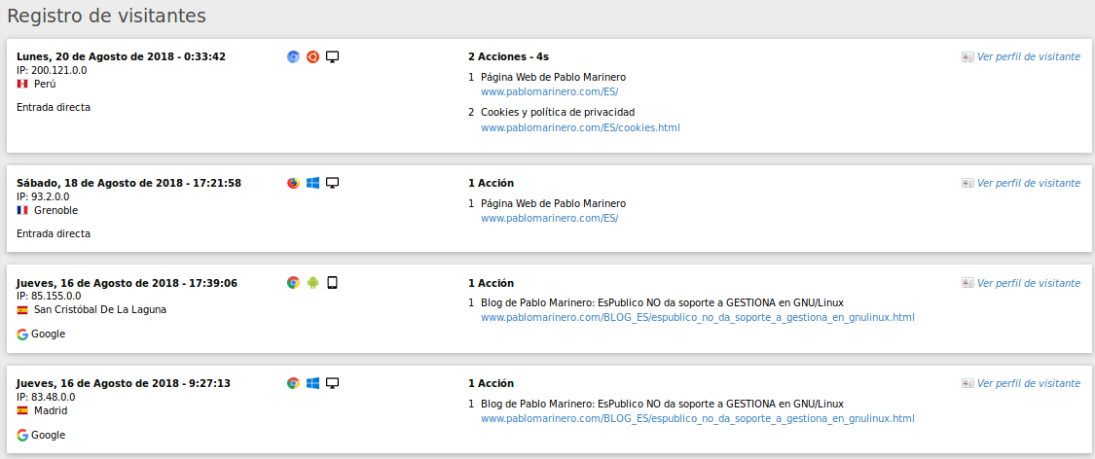
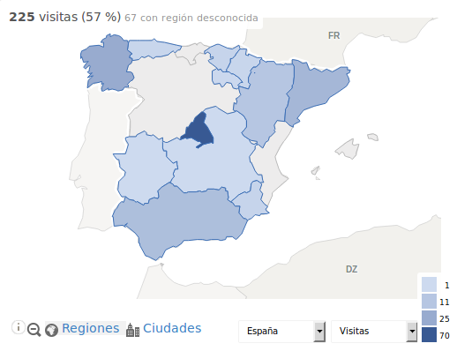
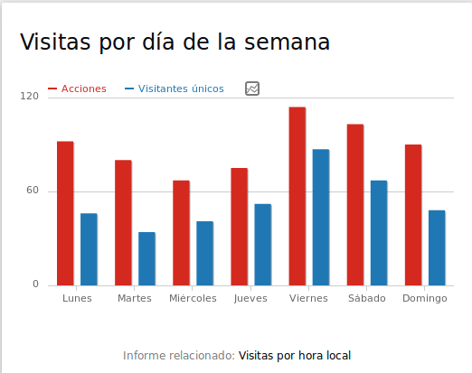
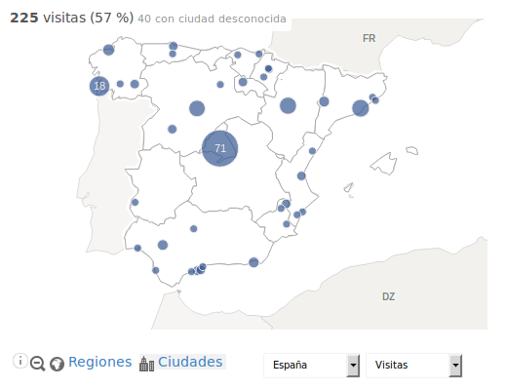
Matomo: ejemplos

Slide 22


www.pablomarinero.com
info@pablomarinero.com
sego_tux@pod.geraspora.de

